Slide 1
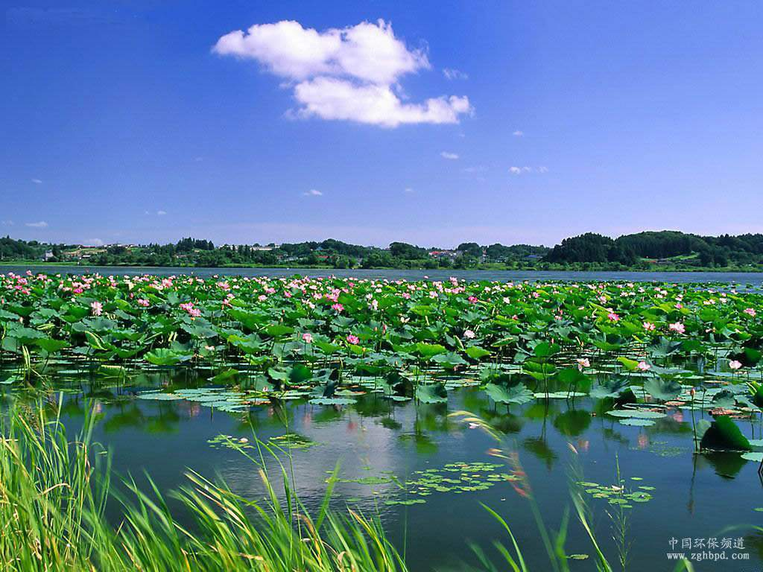
苏教版第八册
池上

Slide 2
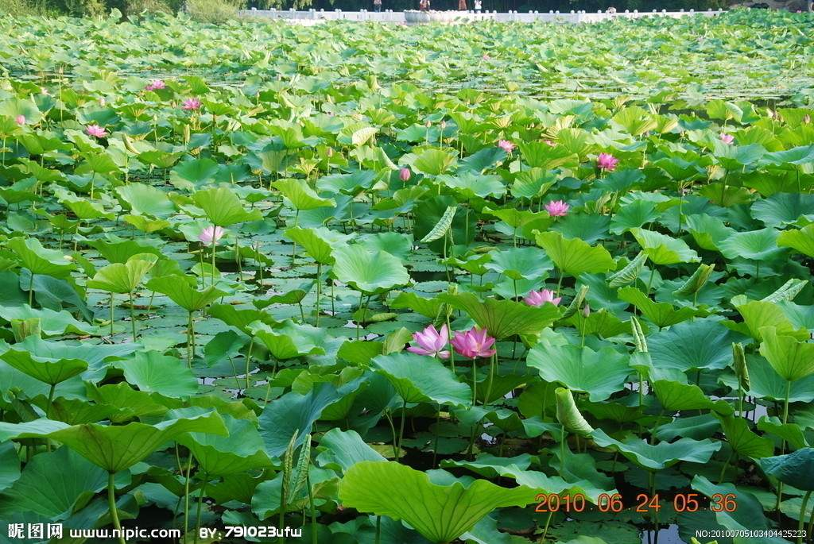

Slide 3
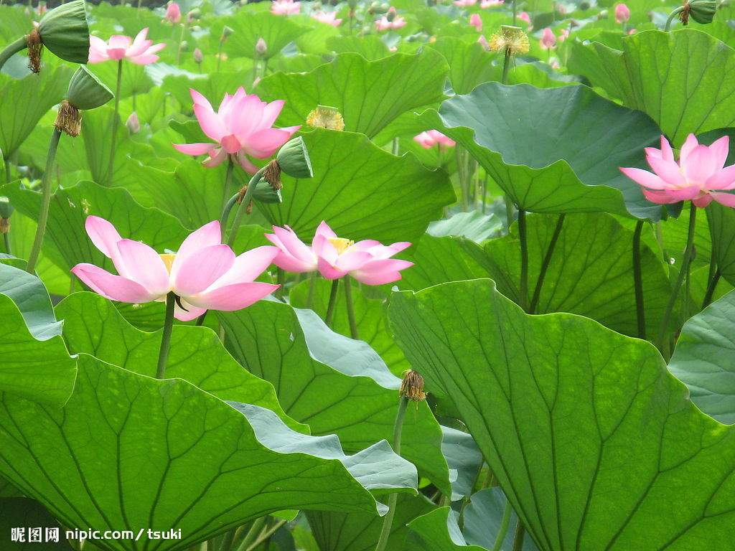

Slide 4
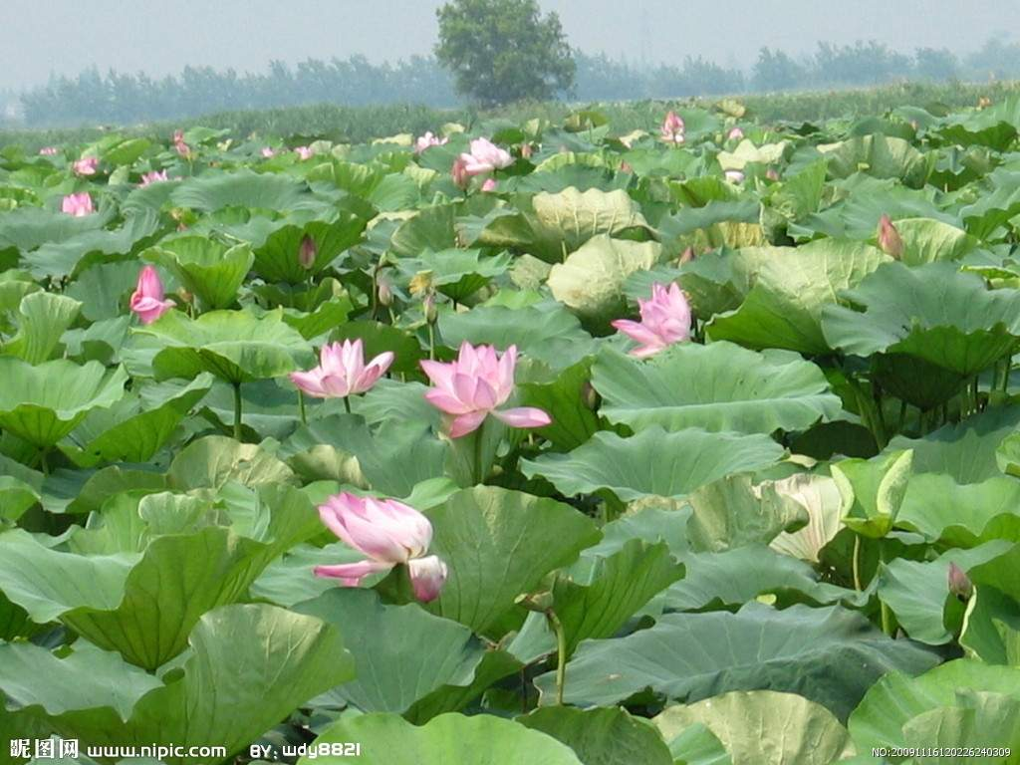

Slide 5
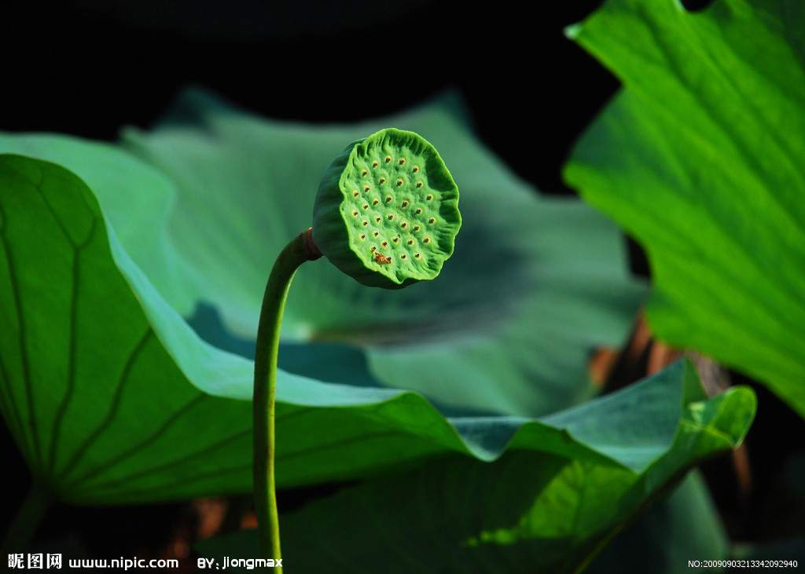

Slide 6

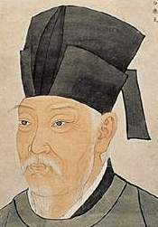
诗人
作者简介：
白居易：唐代著名诗人，字乐天，号香山居士。他写的诗质朴自然，通俗易懂，老少能读，一生写诗3600首，是唐朝写诗最多的诗人。

Slide 7
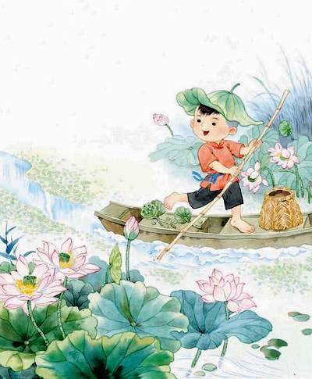
自由读读这首诗。
池 上
小 娃 撑 小 艇,
偷 采 白 莲 回。
不 解 藏 踪 迹，
浮 萍 一 道 开。

Slide 8
你能读好这些生字吗？
chēng
píng
tǐng
撑
萍
艇
浮萍
( )
jiě
解
xiè

Slide 9
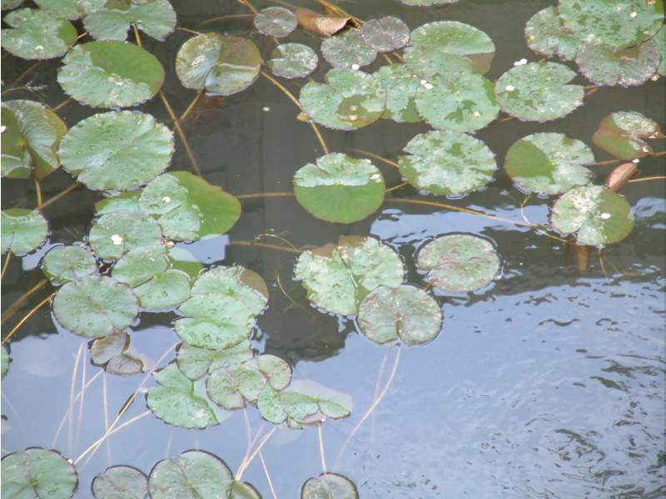
浮萍

Slide 10
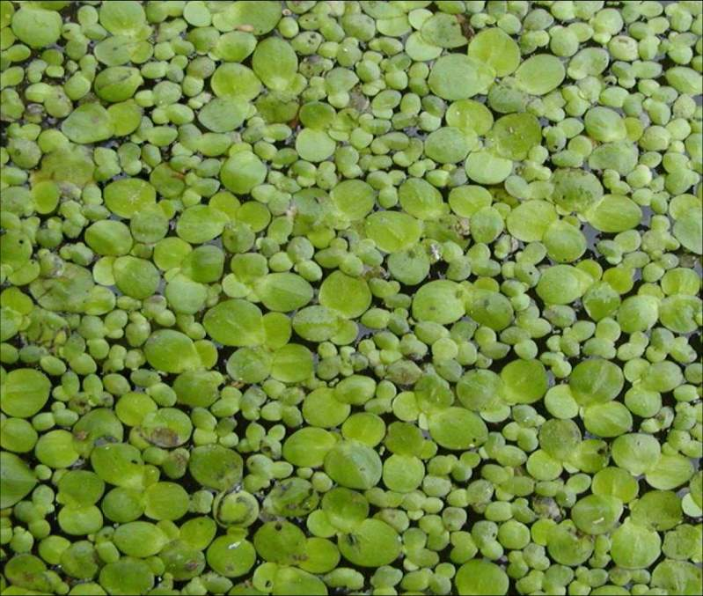
浮
萍
一年生草本植物，浮生在水面，开白色小花

Slide 11
细读。
池 上
小 娃 撑 小 艇,
偷 采 白 莲 回。
不 解 藏 踪 迹，
浮 萍 一 道 开。
/
/
/
/

Slide 12
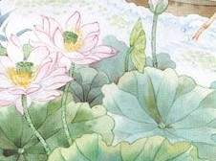

1.小组交流读懂了什么？
2.还有什么不理解的？
3.小组讨论说说这首诗的意思。
一个小娃娃撑着小船，偷偷采了白莲蓬往回赶。他不懂得藏匿踪迹，冲开浮萍回来，只见身后浮萍分开，一时合不拢。

Slide 13
请同学们读一读，你读懂了什么呢？
小娃撑小艇，偷采白莲回。

Slide 14

1小娃为什么要偷采白莲？
2此刻你是小娃，心情怎么样？

Slide 15

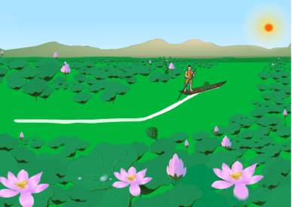
不解藏踪迹，浮萍一道开。

Slide 16
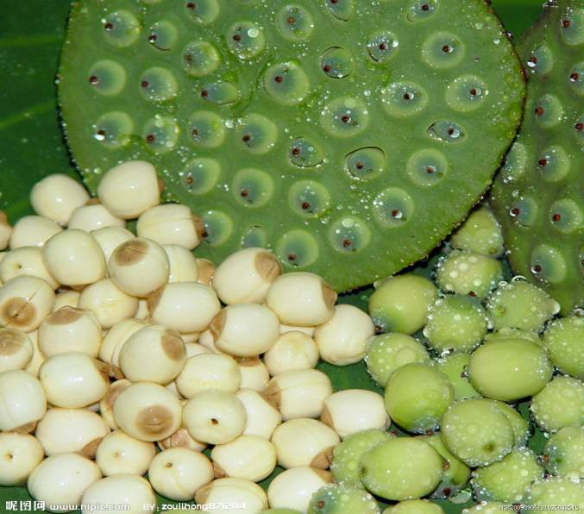

Slide 17

池 上
小 娃 撑 小 艇,
偷 采 白 莲 回。
不 解 藏 踪 迹，
浮 萍 一 道 开。

Slide 18
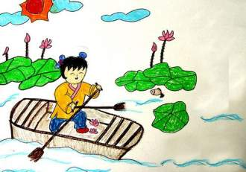
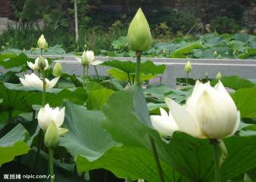
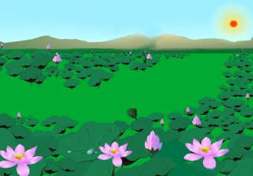

Slide 19
天真顽皮
这首古诗写出了一个 的 小娃娃，突出了小娃的童 、童 、童 。
心
真
趣

Slide 20
背 诵 古 诗
返回

Slide 21
①我会背今天学的古诗并能默写下来。
②《池上》这首古诗真有趣，我还要找伙伴读读背背其他描写儿童生活的诗歌。

Slide 22
儿童生活的描写
宿新市徐公店
【宋】 杨万里
篱落疏疏一径深，
树头花落未成阴。
儿童急走追黄蝶，
飞入菜花无处寻。

Slide 23
儿童生活的描写
所见
【清】 袁 枚
牧童骑黄牛，
歌声振林樾。
意欲捕鸣蝉，
忽然闭口立。

Slide 24

作业超市
1.古诗新编
2.古诗新唱
3.继续收集童趣诗

